Slide 1

Slim en veilig online winkelen
[Naam Presentator]

Slide 2
Wat gaan we vandaag leren?
Ik weet ongeveer wat ik wil, maar welk merk, serie?
Ik weet nu exact wat ik wil, maar waar ga ik het kopen?
Waar let ik op tijdens het bestellen?
Hoe ga ik betalen?
Hoe verloopt de verzending? En hoe wordt het bezorgd?
Bestelling is geleverd. En nu?
Notes:
Dit zijn in principe de stappen die je doorloopt bij elke aankoop. Bij de meeste aankopen – neem je dagelijkse boodschappen – sta je er niet zo bij stil, maar zeker bij de aankoop van dure spullen via internet is dit een belangrijke lijst!

Slide 3

Ik weet ongeveer wat ik wil, maar wat precies?
Reviews
Fysieke winkels
Tweakers pricewatch
Klacht.nl
Google!
Notes:
Kieskeurig, Radar, Kassa, maar ook in de winkel zelf (bol.com, coolblue, etc.)
Googelen kan invloed hebben op de prijs!

Slide 4

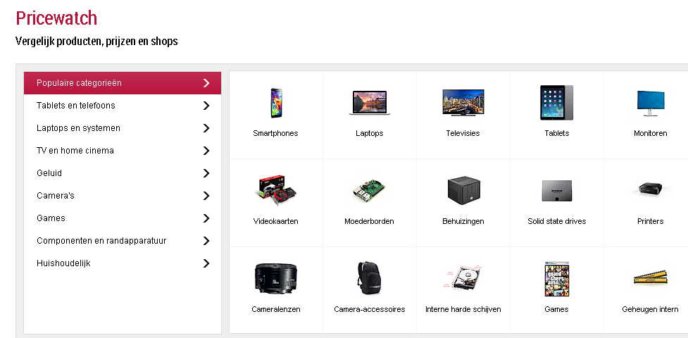
Notes:
Winkels kijken zelf actief op klacht.nl om problemen op te lossen!

Slide 5
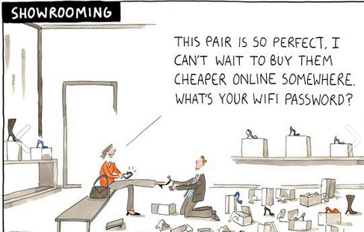
Kijken, kijken, online kopen
Kijken, kijken en niet kopen: “showrooming”.
Notes:
Ethiek. ‘Off-line’ kopen is ook een keuze!

Slide 6
Ik weet nu exact wat ik wil, maar…
waar ga ik het kopen?
Prijs – Service – Betrouwbaarheid
Thuiswinkelwaarborg
Website beveiliging
Bezorgkosten
Buitenland:
Invoerrechten
Betaalmogelijkheden
Verzendingstijd
Notes:
https

Slide 7



Kopen in Nederland
Zoek naar deze logo’s!
Niet kunnen vinden? Alarmbel!
Notes:
De twee grote namen. Kijk op hun site of de winkel ook echt in de lijst staat. Oplichters gebruiken de logo’s gewoon zonder aangesloten te zijn.

Slide 8
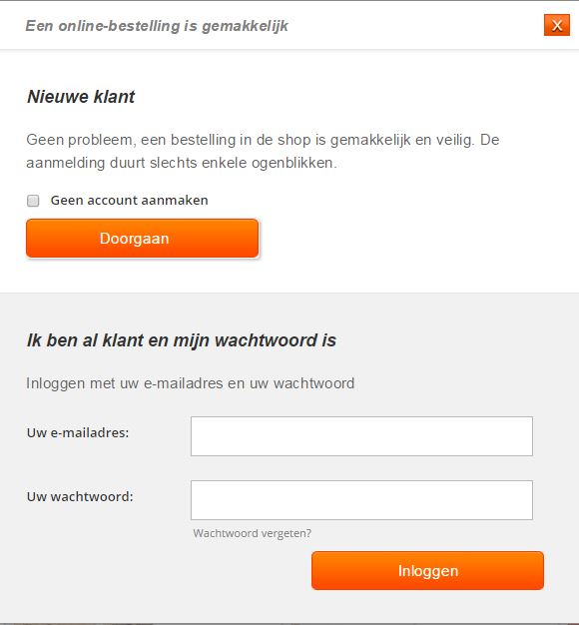
Waar let ik op tijdens het bestellen?
Beveiliging
Account aanmaken?
Optionele extra’s?
Screenshots
Bevestiging e-mails
Notes:
https

Slide 9

Hoe ga ik betalen?
Creditcard
iDeal
PayPal
Overboeken
Op rekening

Slide 11
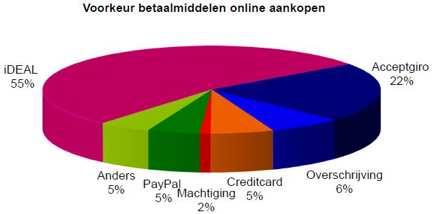

Slide 12

Creditcard:
180 dagen aankoopverzekering
Paypal:
Koper / verkoper bescherming
Geen inzicht bij derden in financiële gegevens
iDeal:
Snel en gemakkelijk
Op rekening:
Geen risico
Overboeken:
-

Slide 13
Creditcard:
Niet altijd mogelijk. Relatief weinig Nederlanders hebben een creditcard
Paypal:
Account nodig. Men denkt dat het ingewikkeld is
iDeal:
Geen aankoopbescherming
Op rekening/betalen achteraf:
Niet vaak mogelijk
Overboeken:
Hoog risico
Traag

Slide 14



Hoe verloopt de verzending?
Hoe wordt het bezorgd?
Track & Trace
Wie is er verantwoordelijk?
Soorten verzendmogelijkheden

Slide 15
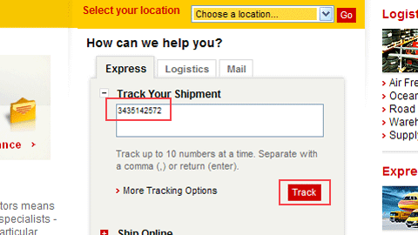

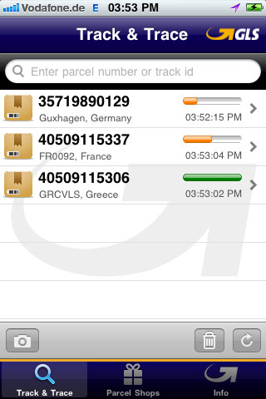

Slide 16
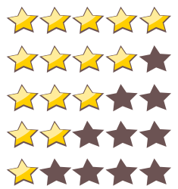
Bestelling is geleverd. En nu?
Klachten?
Consumentenrecht
Tevreden? Review!

Slide 17
Einde van de presentatie
Zijn er nog vragen?

